Slide 2
Повтори состав числа 6
6
1 | 5
2 | 4
3 | 3
4 | 2
6 | 0

Slide 3
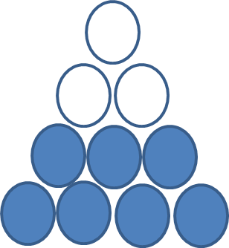
Таблица + 6, -6 (вычитание)
7 – 2 – 4 =
7 – 5 – 1 =
7 – 3 – 3 =
7 – 6 =
Какие ещё примеры на вычитание числа 6 можно составить?

Slide 4
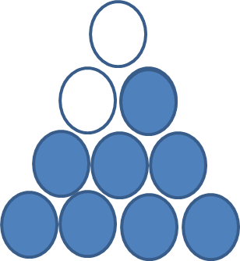
Таблица + 6, -6 (вычитание)
8 – 4 – 2 =
8 – 1 – 5 =
8 – 3 – 3 =
8 – 6 =
Какие ещё примеры на вычитание числа 6 можно составить?

Slide 5
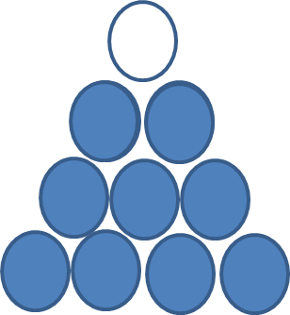
Таблица + 6, -6 (вычитание)
9 – 2 – 2 - 2 =
9 – 4 – 2 =
9 – 1 – 5 =
9 – 3 – 3 =
9 – 6 =
Какие ещё примеры на вычитание числа 6 можно составить?

Slide 6
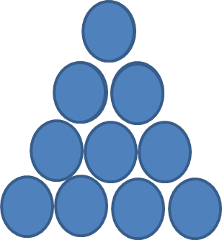
Таблица + 6, -6 (вычитание)
10 – 1 - 1 – 1 – 1 – 1 -1 =
10 – 4 – 2 =
10 – 1 – 5 =
10 – 3 – 3 =
10 – 6 =
Какие ещё примеры на вычитание числа 6 можно составить?

Slide 7
Составь таблицу и выучи её.
7 – 6 = 1 | 7 – 1 = 6
8 – 6 = 2 | 8 – 2 = 6
9 – 6 = 3 | 9 – 3 = 6
10 – 6 = 4 | 10 – 4 = 6

Slide 8
Повторяем правила, составляем примеры.
1 + 6 = | 2 + 6 = | 3 + 6 = | 4 + 6 =
6 + 1 = | 6 + … = | 6 + 3 = | 6 + 4 =
7 – 1 = | 8 – … = | 9 – 3 = | 10 – 4 =
7 – 6 = | 8 – … = | 9 – 6 = | 10– 6 =

Slide 9
Реши примеры по столбикам, добавь свой пример в каждый столбик.
4 + 4 - 6 = | 5 + 4 – 6 = | 4 + 3 – 6 = | 5 + 5 – 6 =
6 + 2 – 6 = | 6 + 3 – 6= | 5 + 2 – 6 = | 6 + 4 – 6 =
3 + 5 – 6 = | 8 + 1 – 6 = | 6 + 1 – 6 = | 9 + 1 – 6 =
7 + 1 – 6 = 8 + 0 – 6 =

Slide 10
Реши примеры, составь свои по образцу.
10 - 9 + 6 = | 6 - …….
8 – 7 + 6 = | 5 -
6 – 5 + 6 = | 4 -
9 – 8 + 6 = | 3 -
7 - … + 6 = | 2 -

